Slide 1
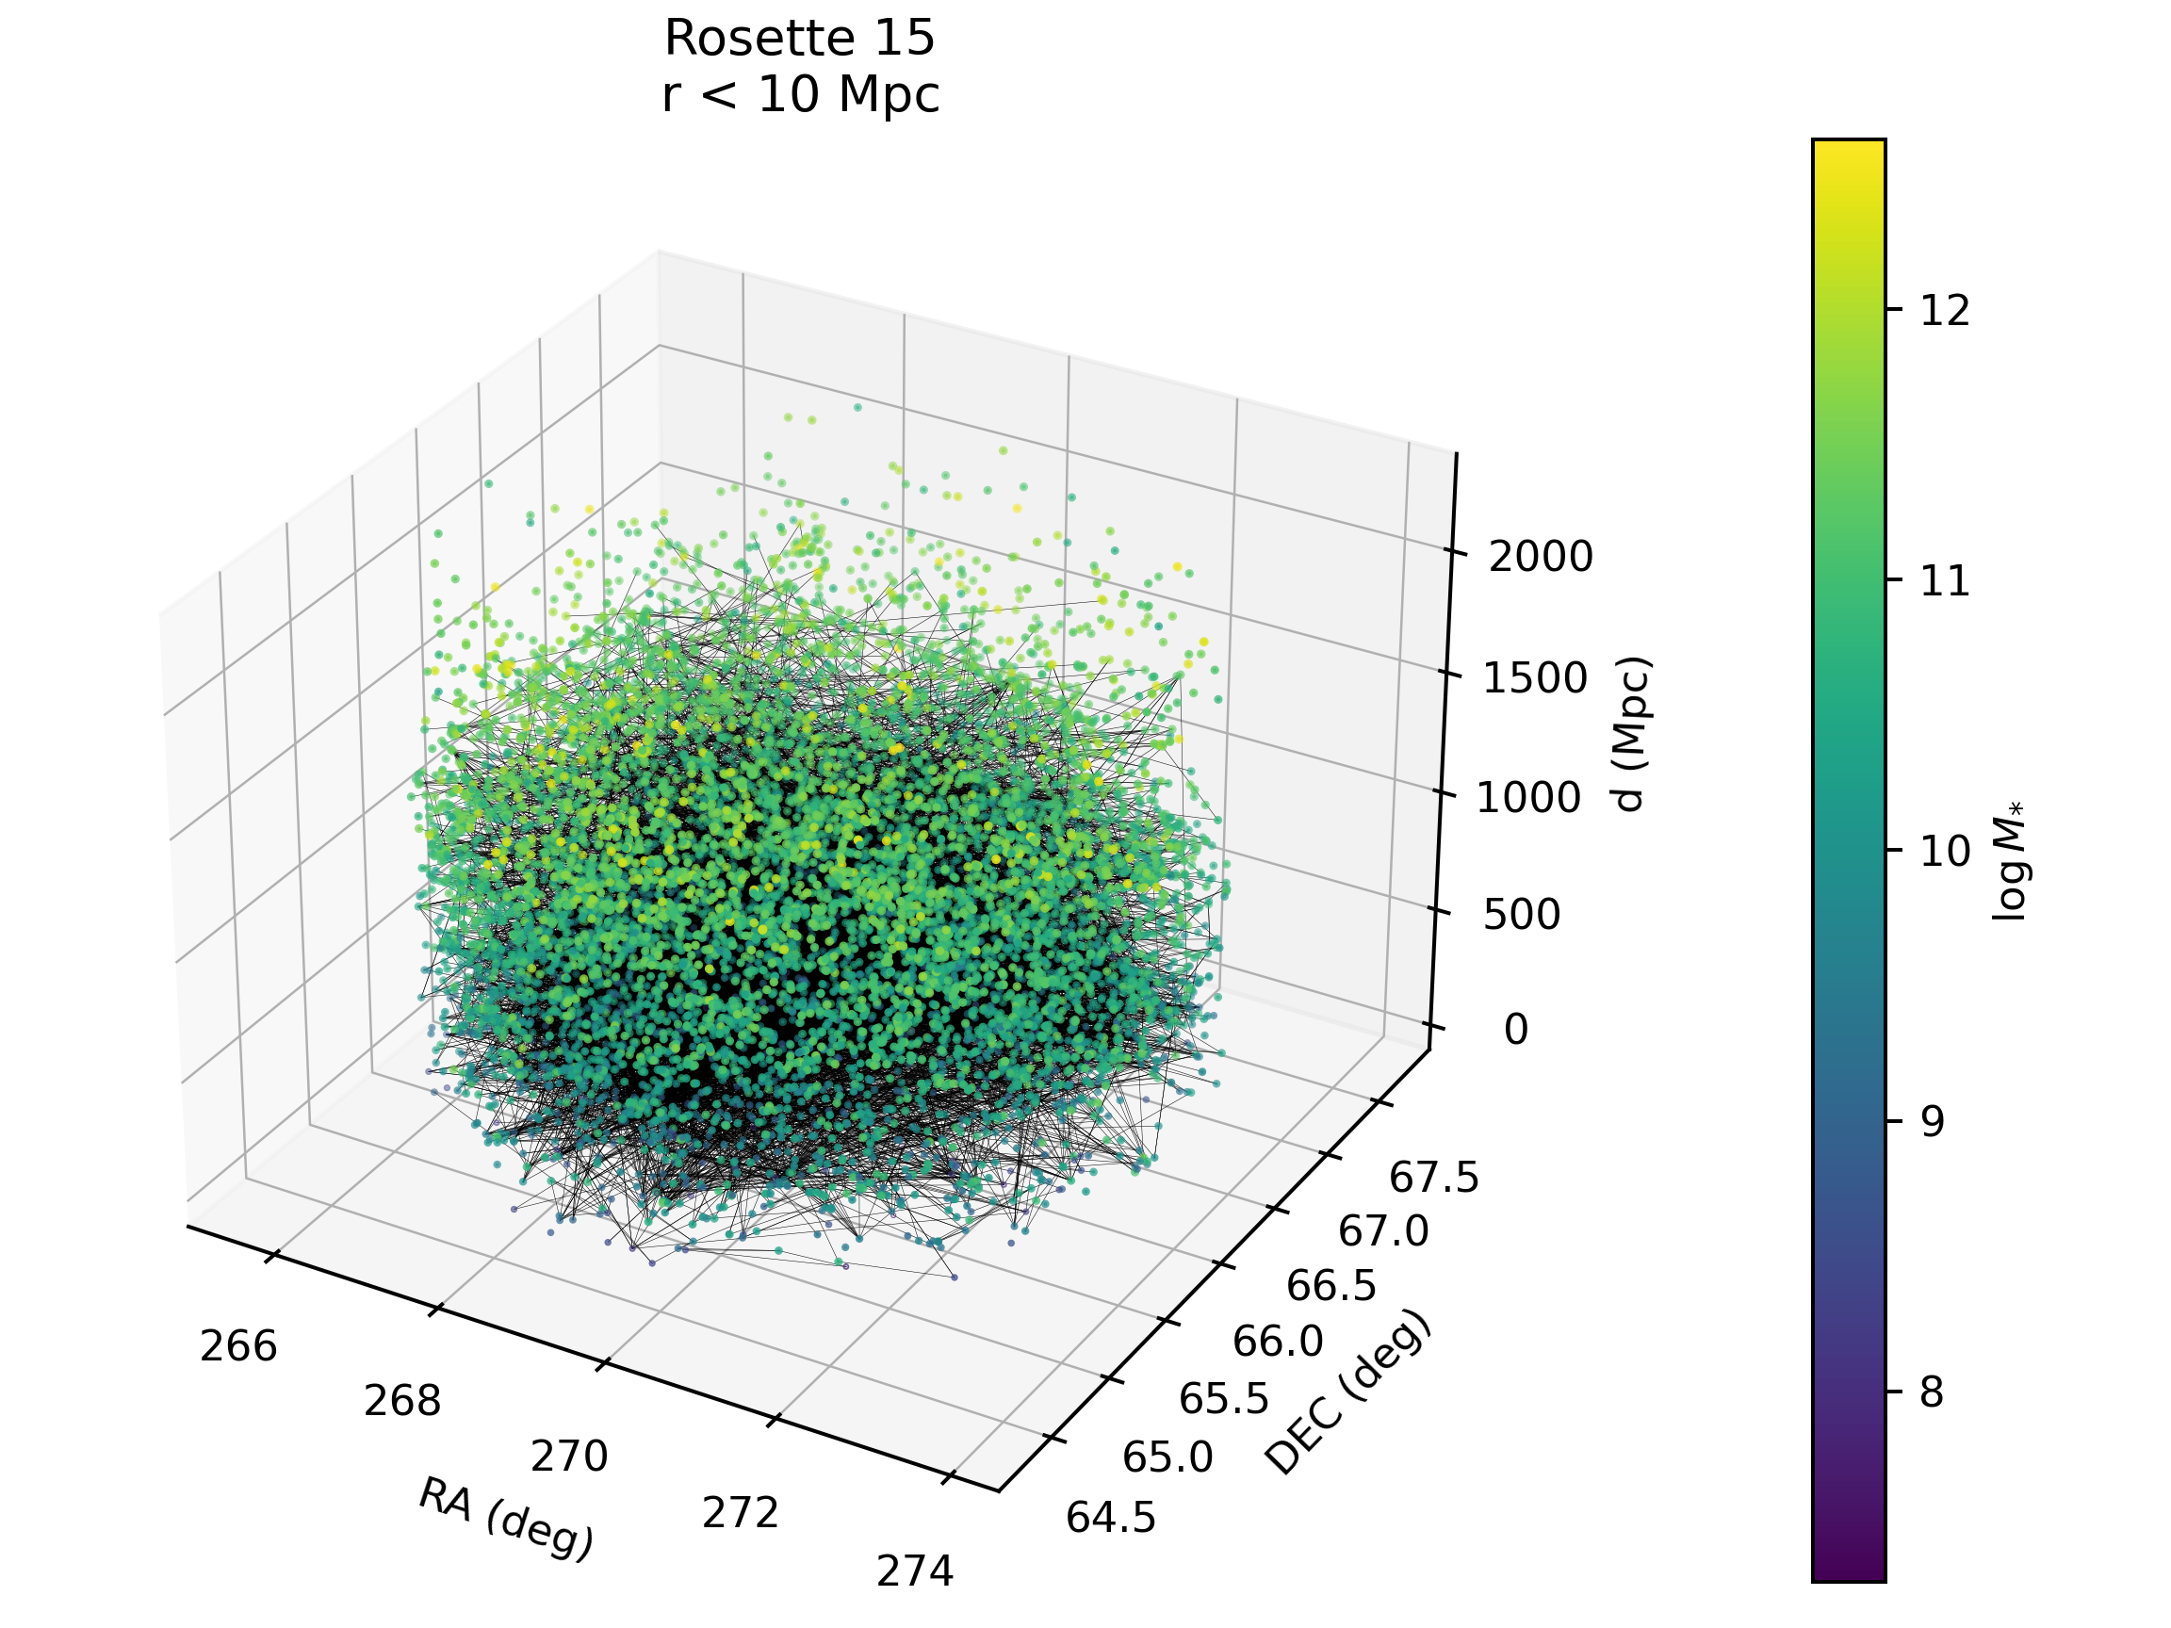
Seminario de astronomía – 27/11/2023
Estimación de masa estelar de galaxias con Graph Neural Networks
V. Torres-Gomez
Estimación de masa estelar de galaxias con Graph Neural Networks
Slide 1

Slide 2
Seminario de astronomía – 27/11/2023
Graph Neural Network (GNN)
V. Torres-Gomez
Estimación de masa estelar de galaxias con Graph Neural Networks
Slide 1

Slide 3
Seminario de astronomía – 27/11/2023
DESI (Dark Energy Spectroscopic Instrument)
V. Torres-Gomez
Estimación de masa estelar de galaxias con Graph Neural Networks
Slide 1

Slide 4
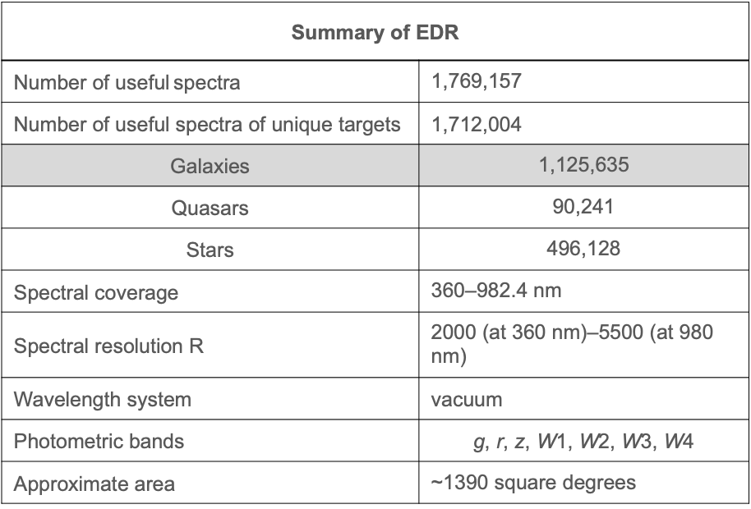
Seminario de astronomía – 27/11/2023
DESI EDR (Early Data Release)
Summary of EDR | $$Edgdes$$
Number of useful spectra | 1,769,157
Number of useful spectra of unique targets | 1,712,004
$$\text{Galaxies}$$ | 1,125,635
$$\text{Quasars}$$ | 90,241
$$\text{Stars}$$ | 496,128
Spectral coverage | 360–982.4 nm
Spectral resolution R | 2000 (at 360 nm)–5500 (at 980 nm)
Wavelength system | vacuum
Photometric bands | $$\text{g}\text{, }\text{r}\text{, }\text{z}\text{, }\text{W}\text{1, }\text{W}\text{2, }\text{W}\text{3, }\text{W}\text{4}$$
Approximate area | ~1390 square degrees
Incluye espectros de 1.8 millones de objetivos observados, realizadas desde diciembre de 2020 hasta junio de 2021 ^{[1]}
V. Torres-Gomez
Estimación de masa estelar de galaxias con Graph Neural Networks
Slide 1

Slide 5
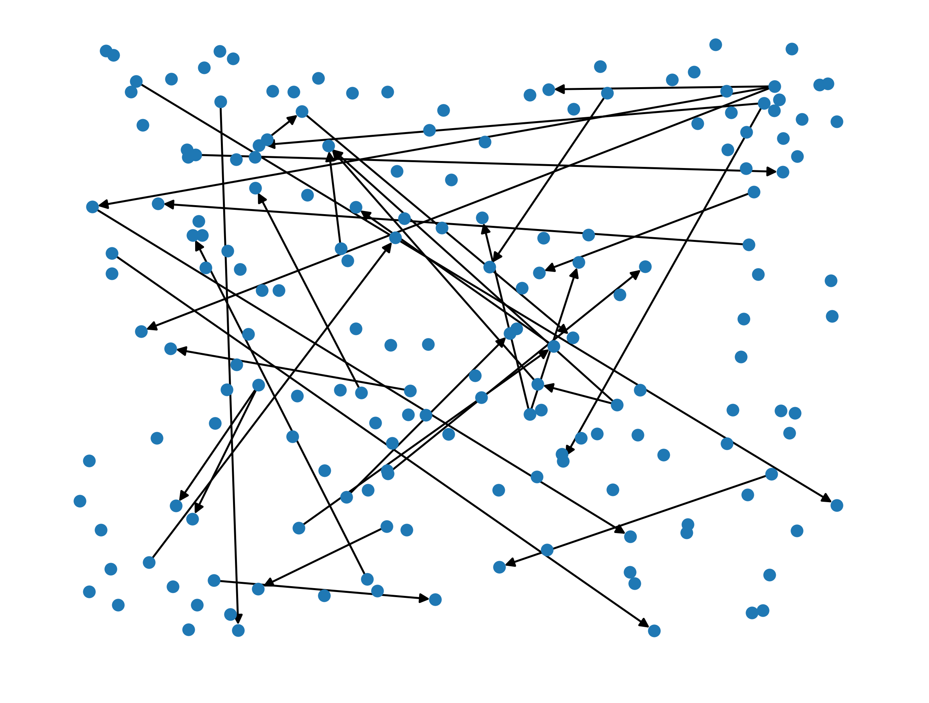
Seminario de astronomía – 27/11/2023
Grafos
Un grafo simple G consiste en un conjunto finito no vacío V(G) de elementos llamados vértices (o nodos), y un conjunto finito E(G) de pares no ordenados distintos de elementos distintos de V(G) llamados aristas (o arcos) ^{[3]}
V. Torres-Gomez
Estimación de masa estelar de galaxias con Graph Neural Networks
Slide 1

Slide 6
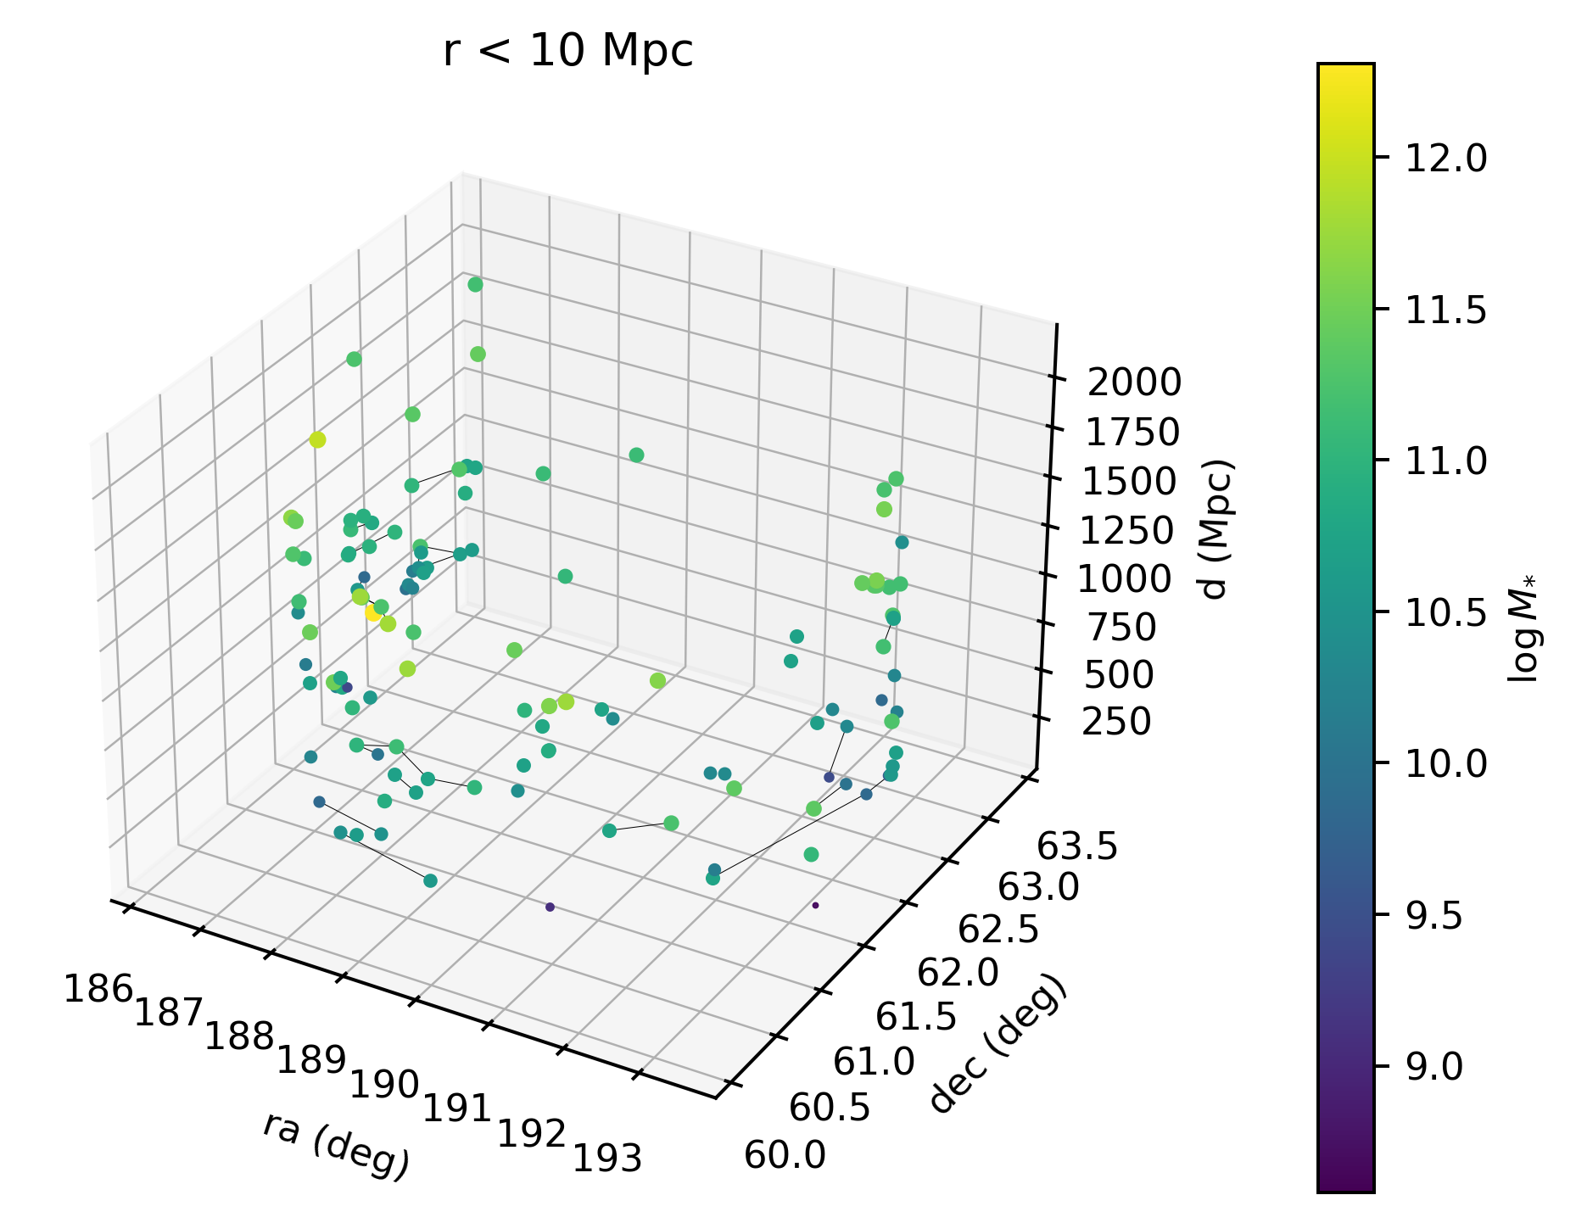
Seminario de astronomía – 27/11/2023
V. Torres-Gomez
Estimación de masa estelar de galaxias con Graph Neural Networks
Slide 1

Slide 7
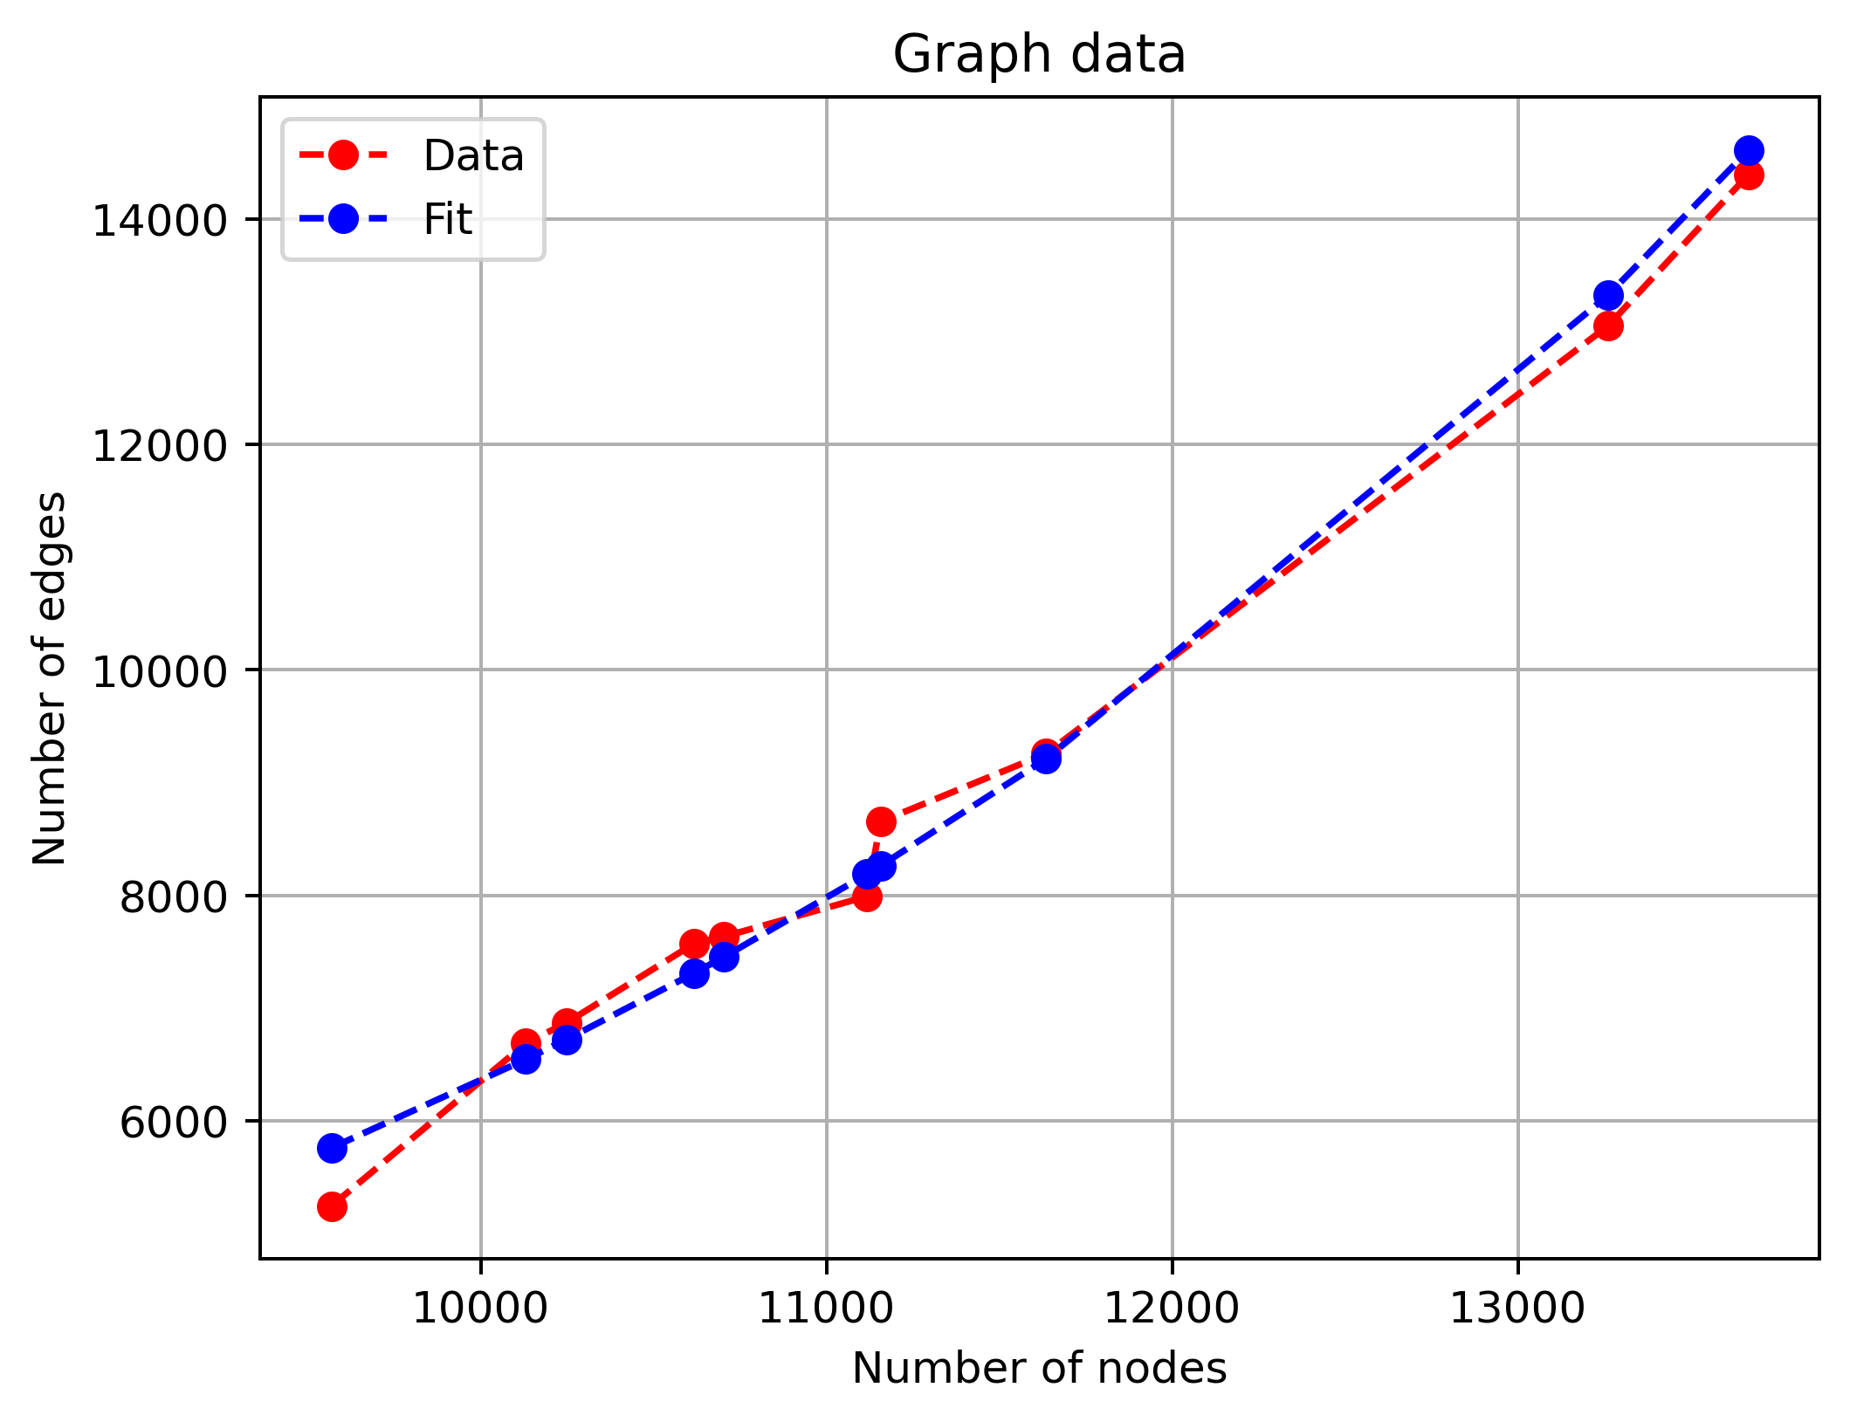
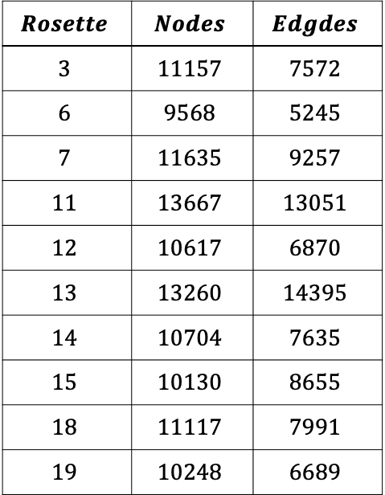
Seminario de astronomía – 27/11/2023
$$Rosette$$ | $$Nodes$$ | $$Edgdes$$
$$3$$ | $$11157$$ | $$7572$$
$$6$$ | $$9568$$ | $$5245$$
$$7$$ | $$11635$$ | $$9257$$
$$11$$ | $$13667$$ | $$13051$$
$$12$$ | $$10617$$ | $$6870$$
$$13$$ | $$13260$$ | $$14395$$
$$14$$ | $$10704$$ | $$7635$$
$$15$$ | $$10130$$ | $$8655$$
$$18$$ | $$11117$$ | $$7991$$
$$19$$ | $$10248$$ | $$6689$$
V. Torres-Gomez
Estimación de masa estelar de galaxias con Graph Neural Networks
Slide 1

Slide 8
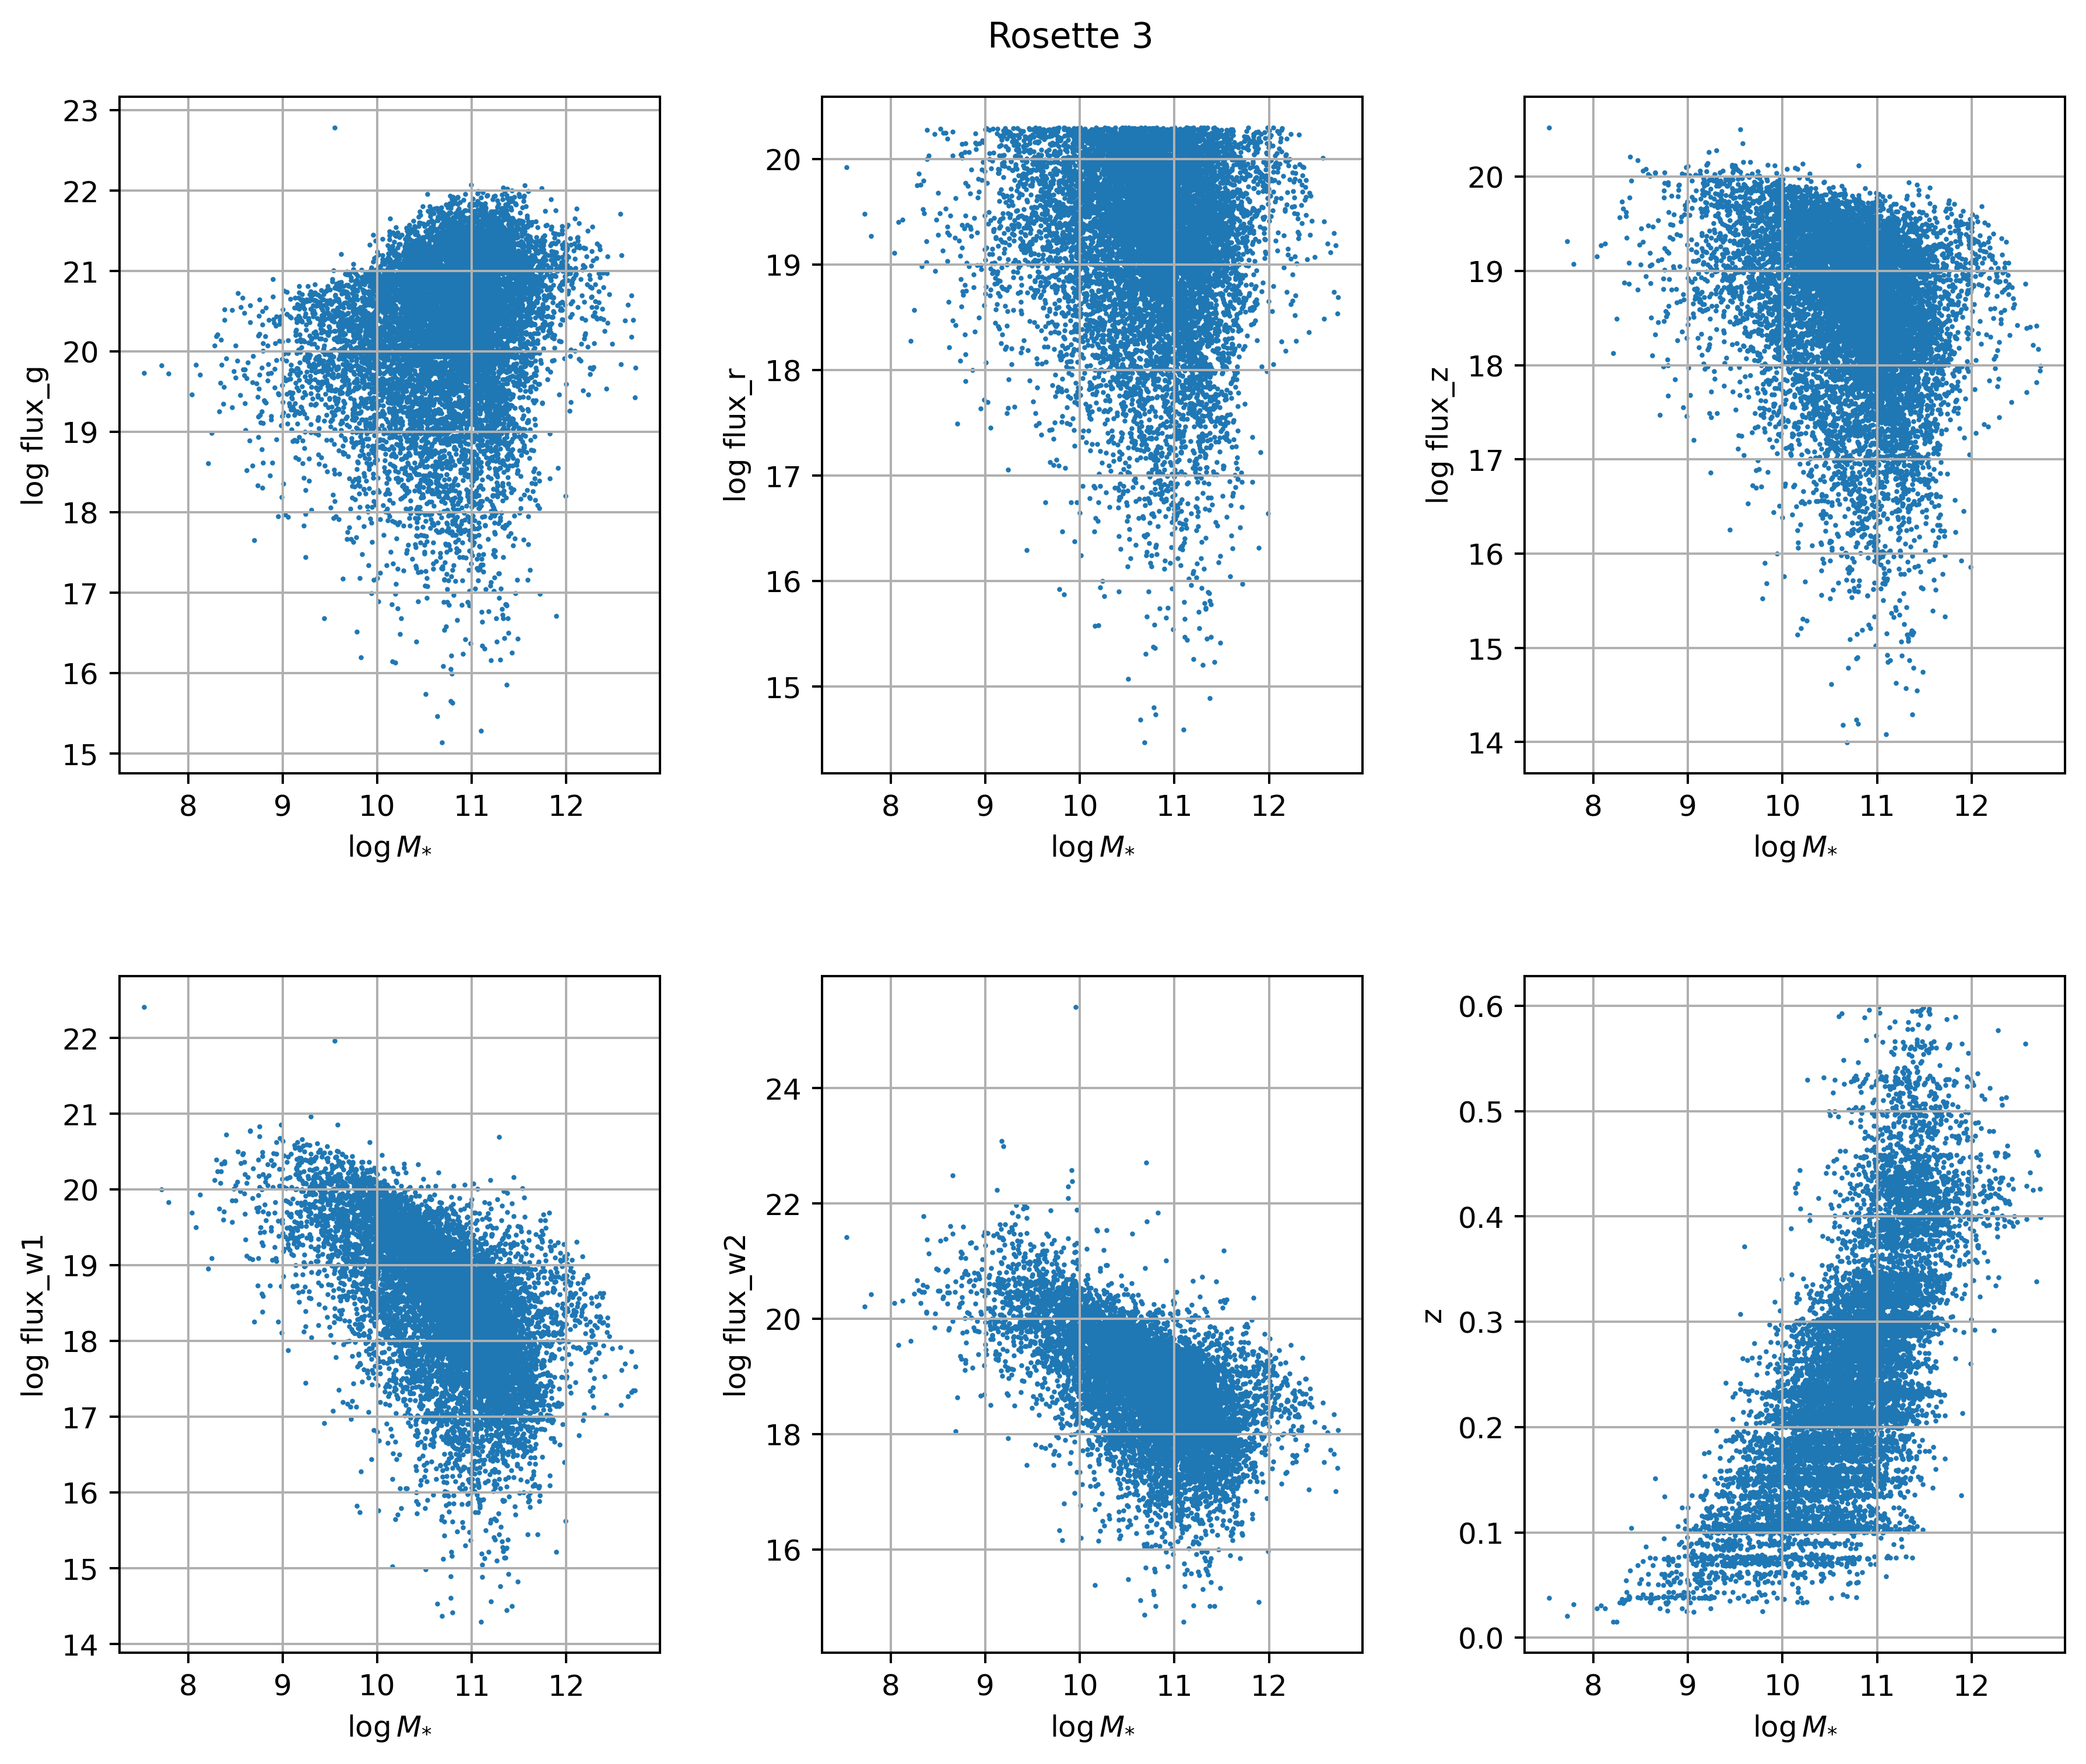
Seminario de astronomía – 27/11/2023
Modelo Lineal
Modelo lineal multivariable con flujos G, R, Z, W1, W2 y redshift Z
V. Torres-Gomez
Estimación de masa estelar de galaxias con Graph Neural Networks
Slide 1

Slide 9
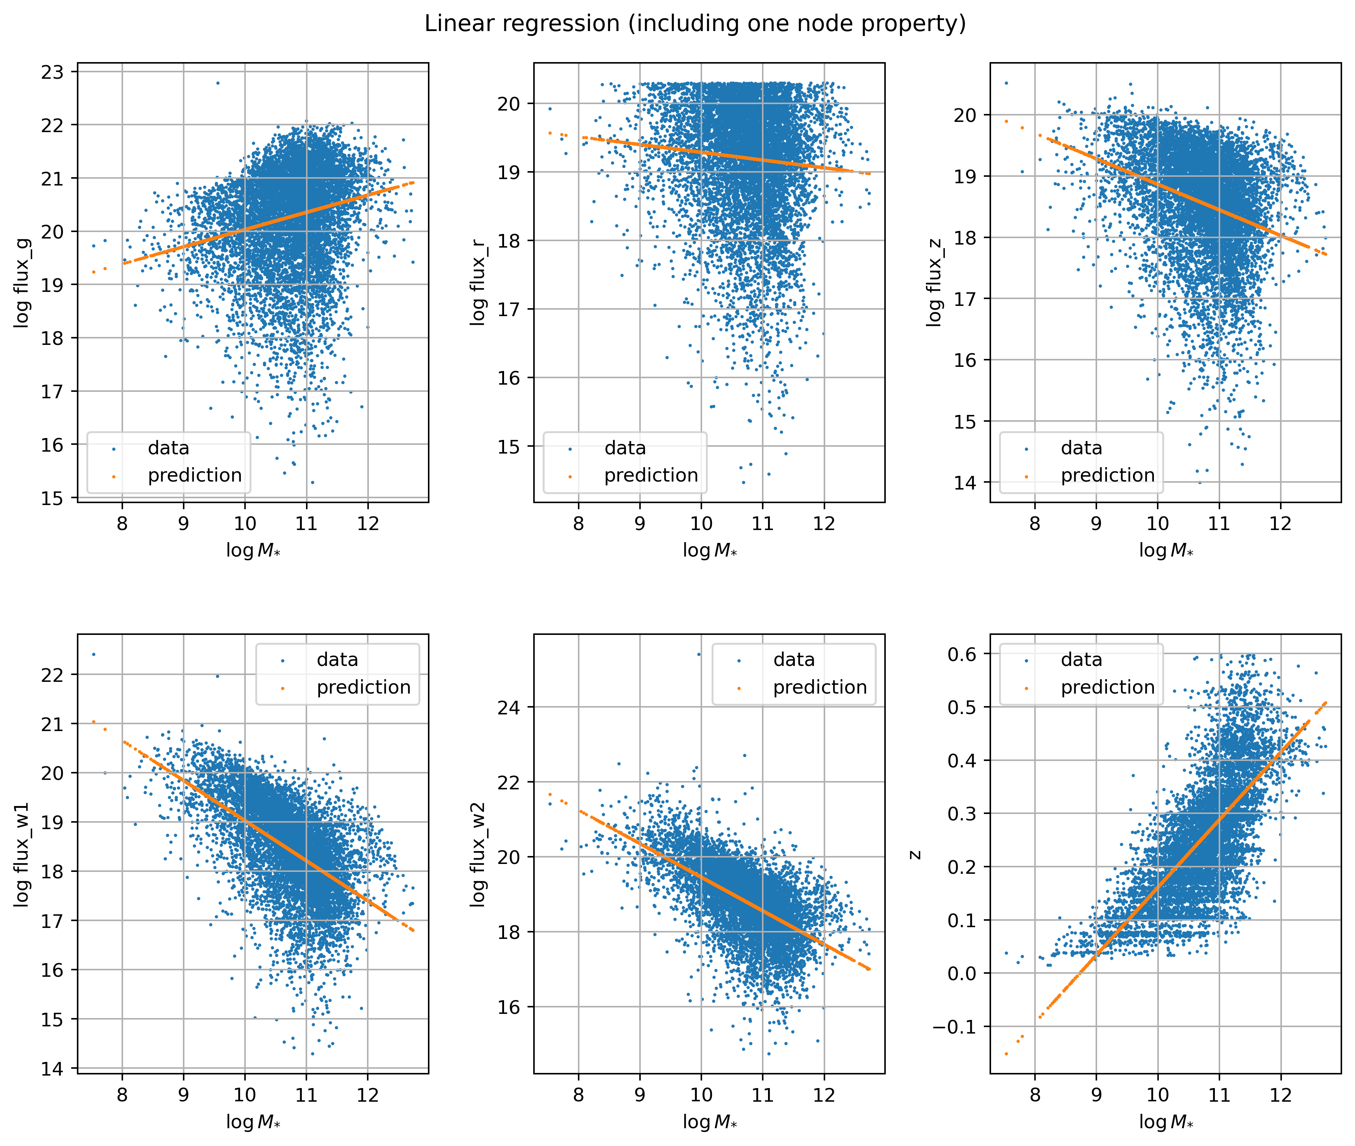
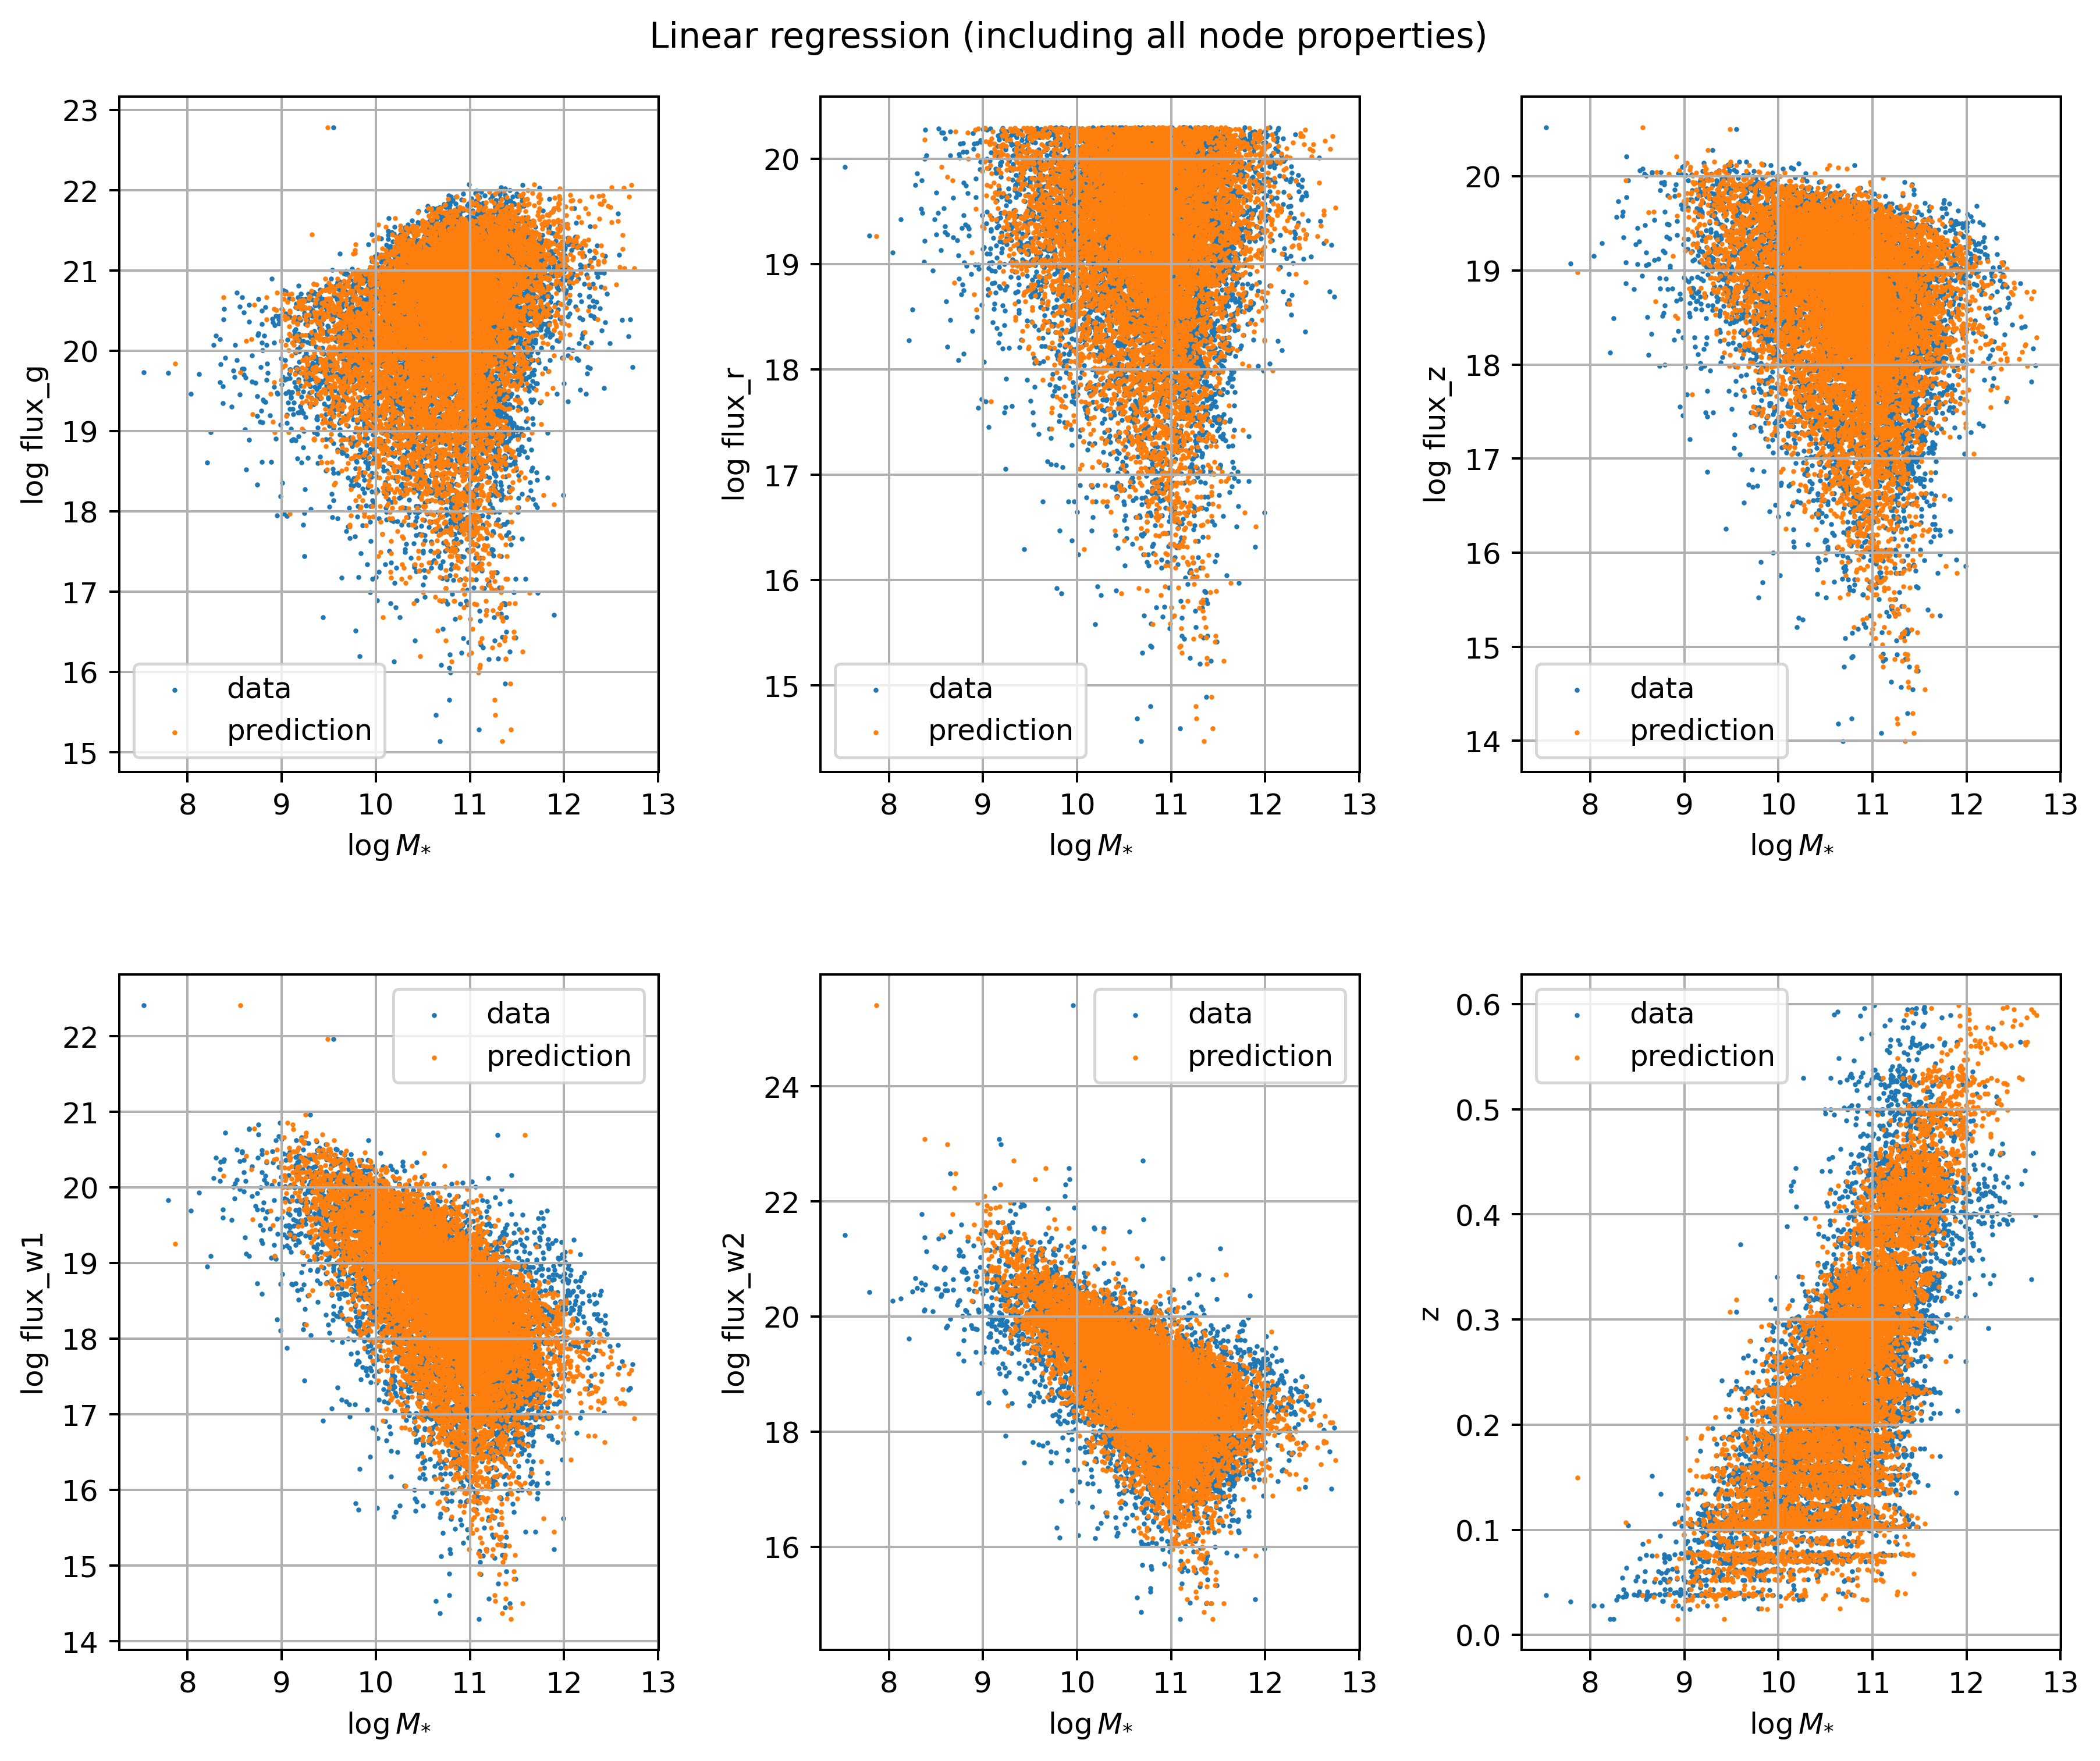


Seminario de astronomía – 27/11/2023
sklearn.linear_model.LinearRegression
Ajusta un modelo lineal con coeficientes $w= (w1, …, wp)$para minimizar la suma residual de los cuadrados entre los objetivos observados y los objetivos predichos por la aproximación lineal ^{[2]}
V. Torres-Gomez
Estimación de masa estelar de galaxias con Graph Neural Networks
Slide 1

Slide 10
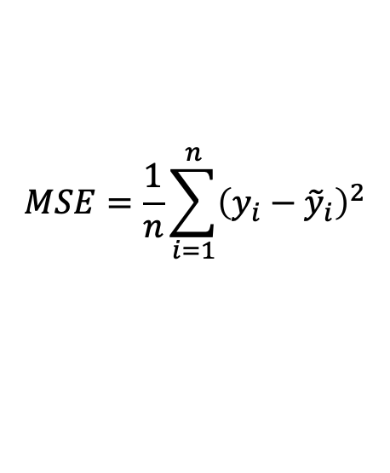
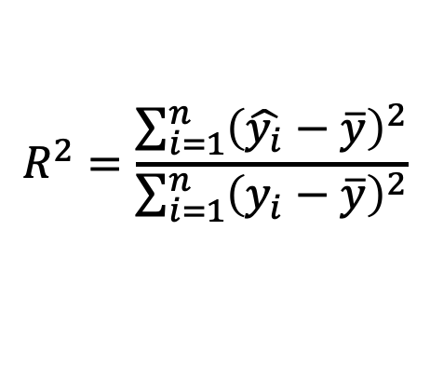
Seminario de astronomía – 27/11/2023
Función de pérdida: error cuadrático medio (MSE)
$$MSE=\frac{1}{n}\sum_{i=1}^{n}{{\left(y_{i}−{\tilde{y}}_{i}\right)}^{2}}$$
Promedio de los cuadrados de los errores entre las predicciones del modelo y los valores reales
Coeficiente de correlación lineal R²
$$R^{2}=\frac{\sum_{i=1}^{n}{{\left(\hat{y_{i}}−\overline{y}\right)}^{2}}}{\sum_{i=1}^{n}{{\left(y_{i}−\overline{y}\right)}^{2}}}$$
Proporción de la varianza en la variable dependiente que es predecible a partir de las variables independientes en el modelo
V. Torres-Gomez
Estimación de masa estelar de galaxias con Graph Neural Networks
Slide 1

Slide 11
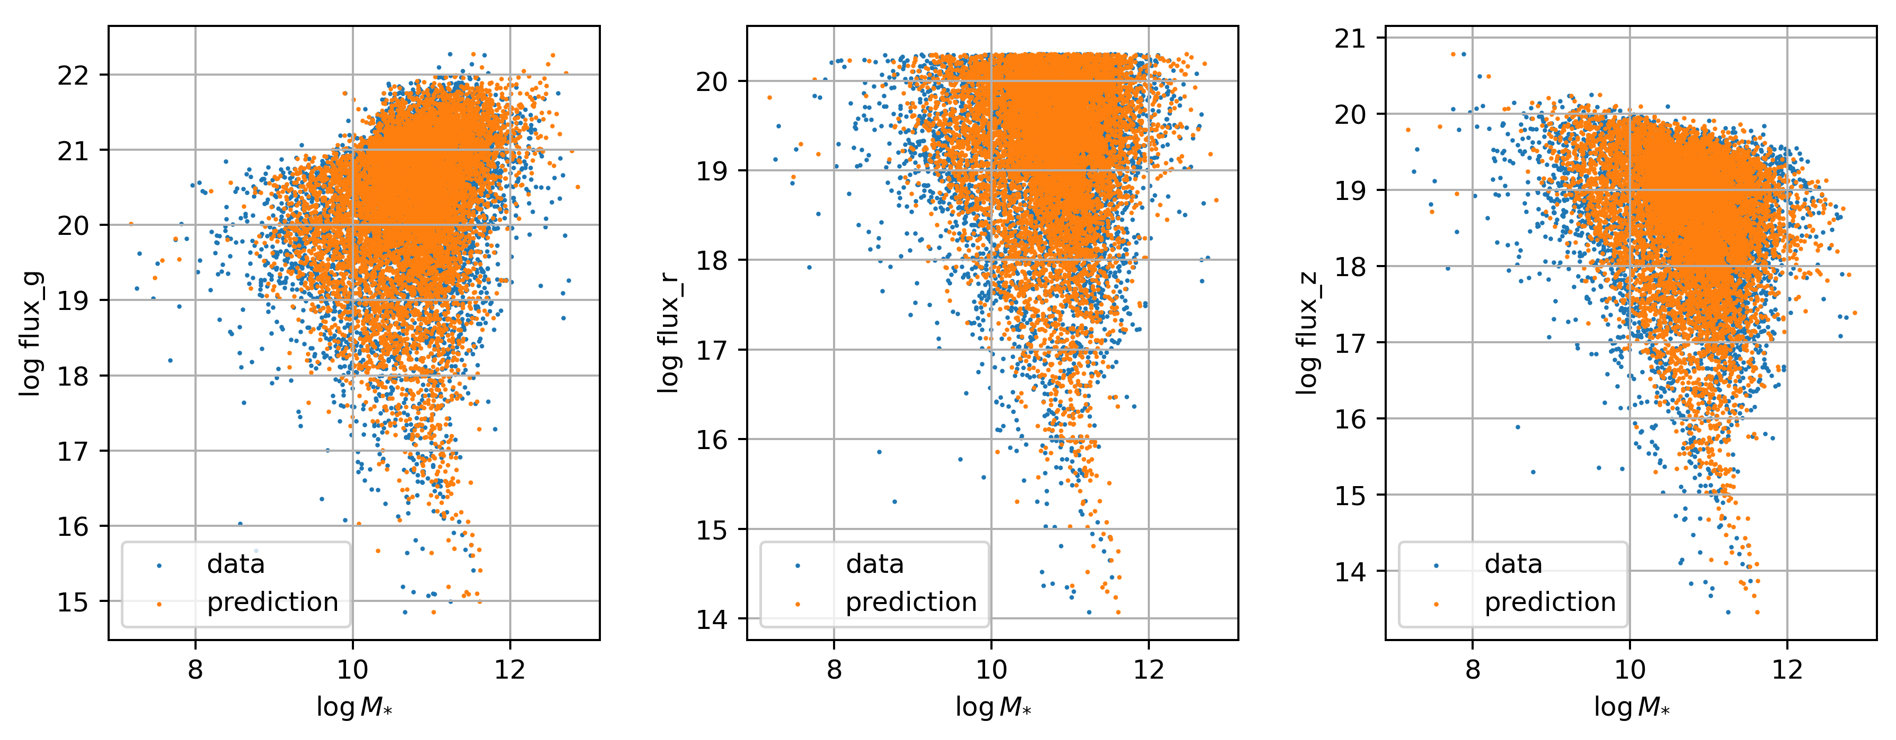

Seminario de astronomía – 27/11/2023
$$R2=1.0000$$
$$mse=0.0515$$
V. Torres-Gomez
Estimación de masa estelar de galaxias con Graph Neural Networks
Slide 1

Slide 12
Seminario de astronomía – 27/11/2023
V. Torres-Gomez
Estimación de masa estelar de galaxias con Graph Neural Networks
Slide 1

Slide 13
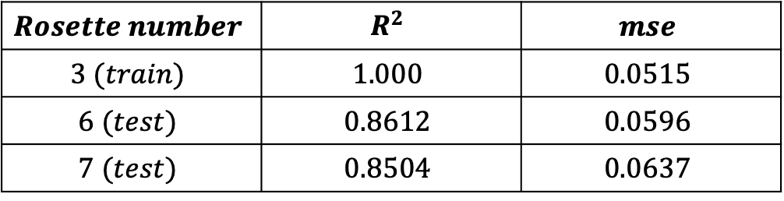
Seminario de astronomía – 27/11/2023
Modelo Lineal
Algunos resultados de prueba
$$Rosette number$$ | $$R^{2}$$ | $$mse$$
$$3 (train)$$ | $$1.000$$ | $$0.0515$$
$$6 (test)$$ | $$0.8612$$ | $$0.0596$$
$$7 (test)$$ | $$0.8504$$ | $$0.0637$$
V. Torres-Gomez
Estimación de masa estelar de galaxias con Graph Neural Networks
Slide 1

Slide 14
Seminario de astronomía – 27/11/2023
Random Forest
Modelo RF con flujos G, R, Z, W1, W2 y redshift Z
V. Torres-Gomez
Estimación de la masa estelar de galaxias con Graph Neural Networks
Slide 1

Slide 15
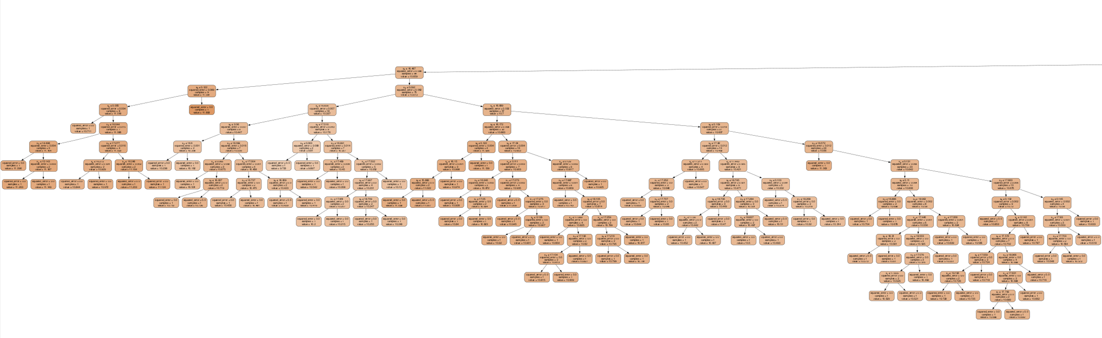
Seminario de astronomía – 27/11/2023
sklearn.ensemble.RandomForestRegressor
Metaestimador que ajusta árboles de decisión en distintos subconjuntos, utilizando el promedio para mejorar la predicción y controlar el sobreajuste ^{[2]}
V. Torres-Gomez
Estimación de masa estelar de galaxias con Graph Neural Networks
Slide 1

Slide 16
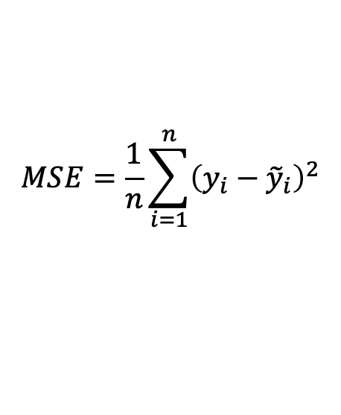
Seminario de astronomía – 27/11/2023
Función de pérdida: error cuadrático medio (MSE)
$$MSE=\frac{1}{n}\sum_{i=1}^{n}{{\left(y_{i}−{\tilde{y}}_{i}\right)}^{2}}$$
Promedio de los cuadrados de los errores entre las predicciones del modelo y los valores reales
V. Torres-Gomez
Estimación de masa estelar de galaxias con Graph Neural Networks
Slide 1

Slide 17
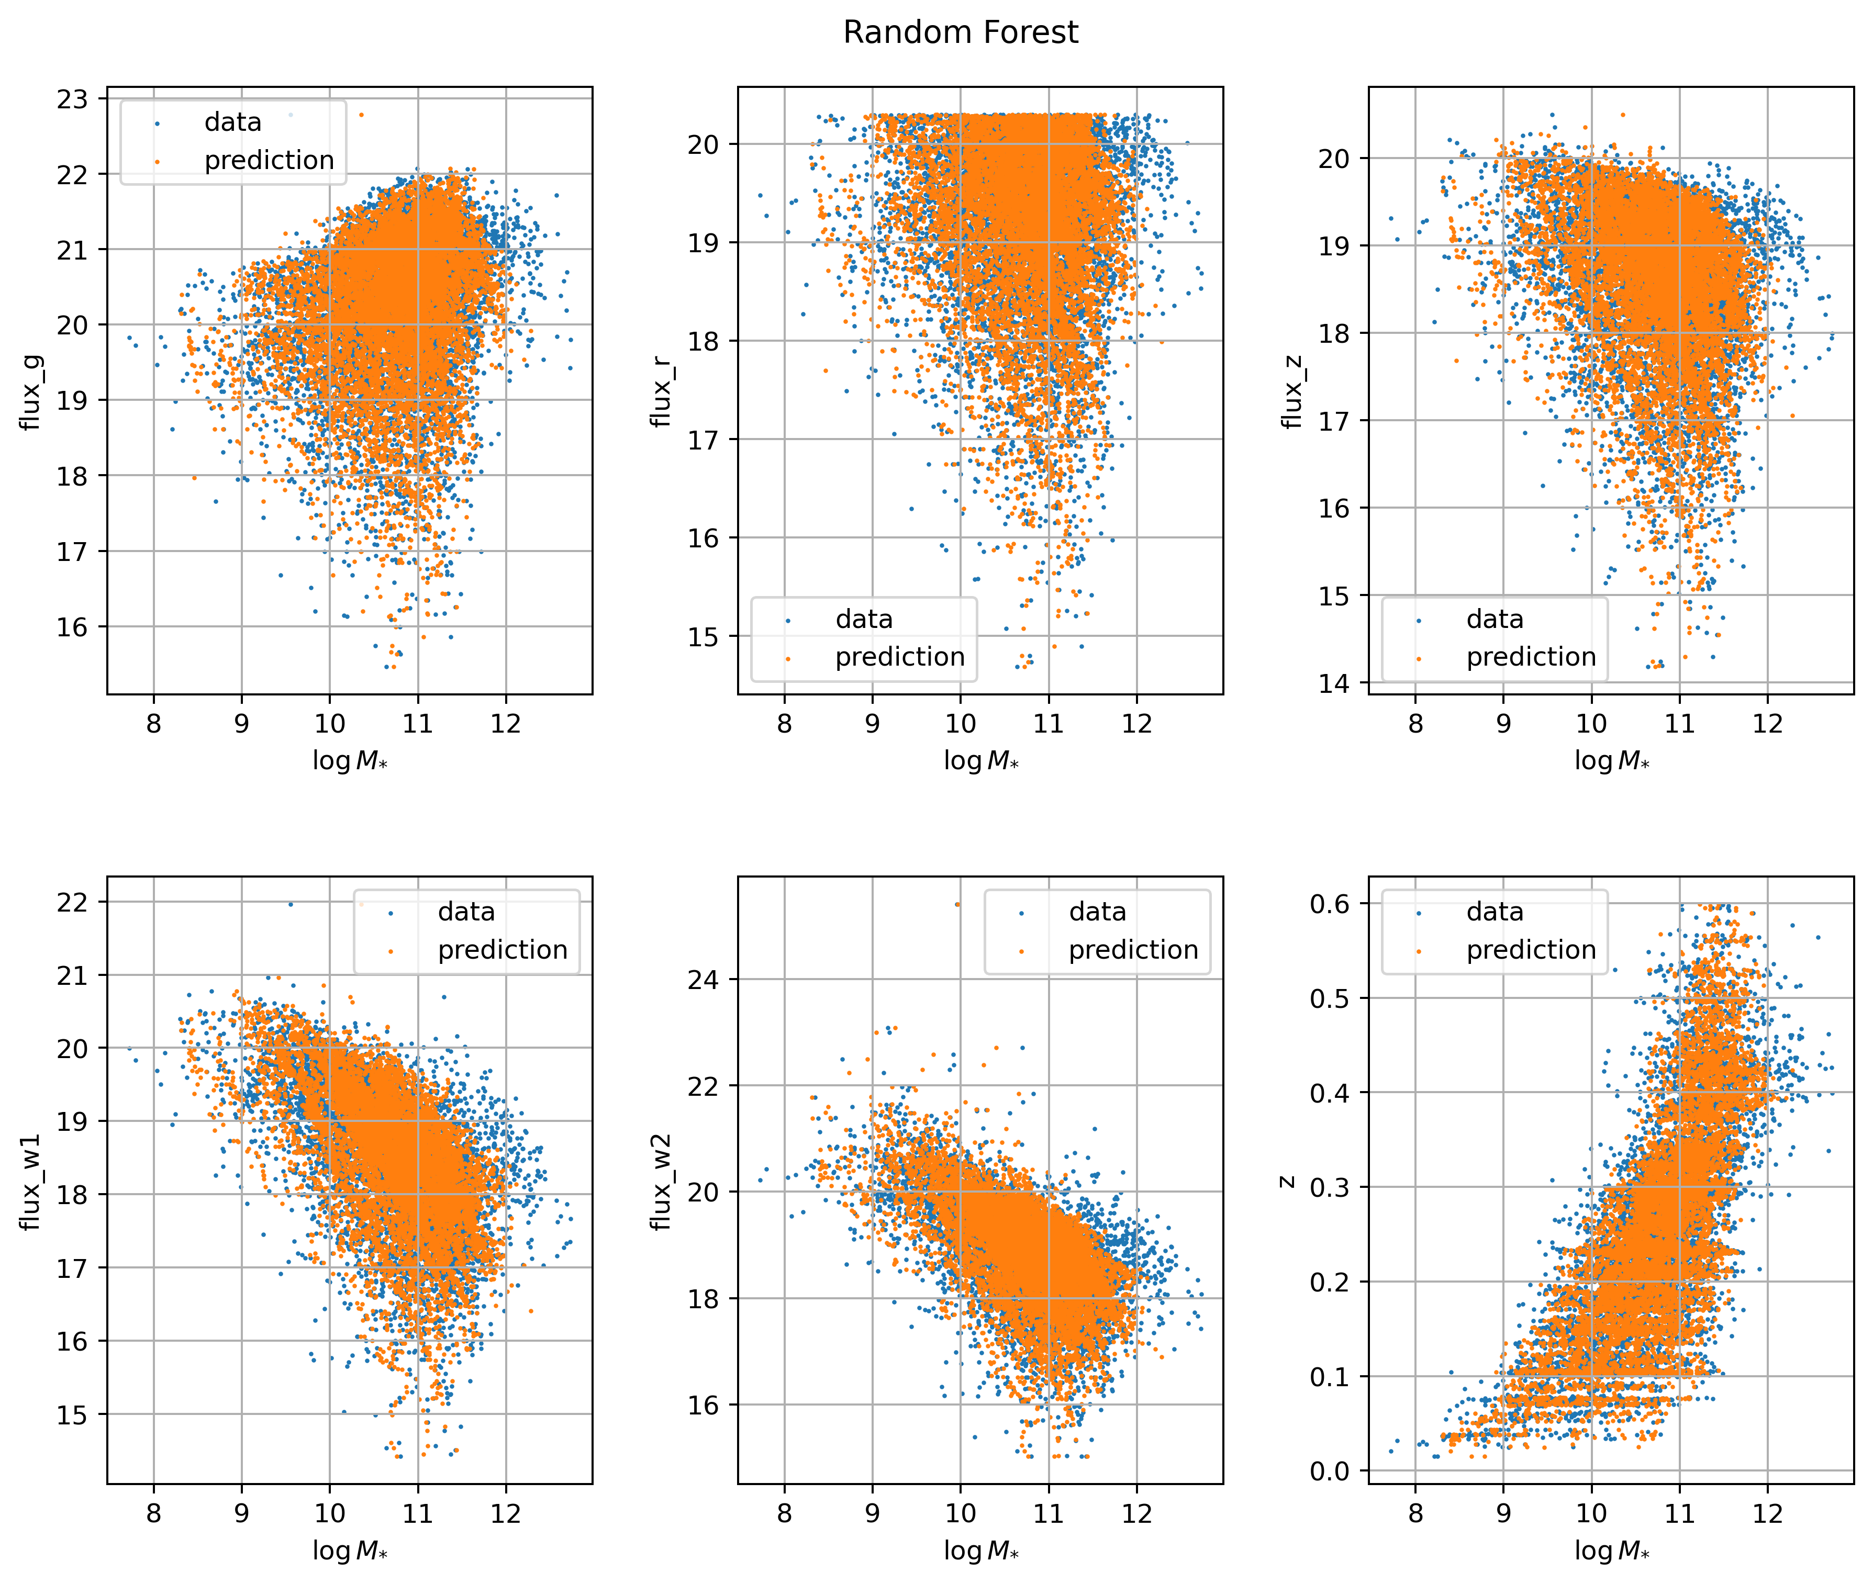
Seminario de astronomía – 27/11/2023
$$mse=0.0357$$
V. Torres-Gomez
Estimación de la masa estelar de galaxias con Graph Neural Networks
Slide 1

Slide 18
Seminario de astronomía – 27/11/2023
V. Torres-Gomez
Estimación de la masa estelar de galaxias con Graph Neural Networks
Slide 1

Slide 19
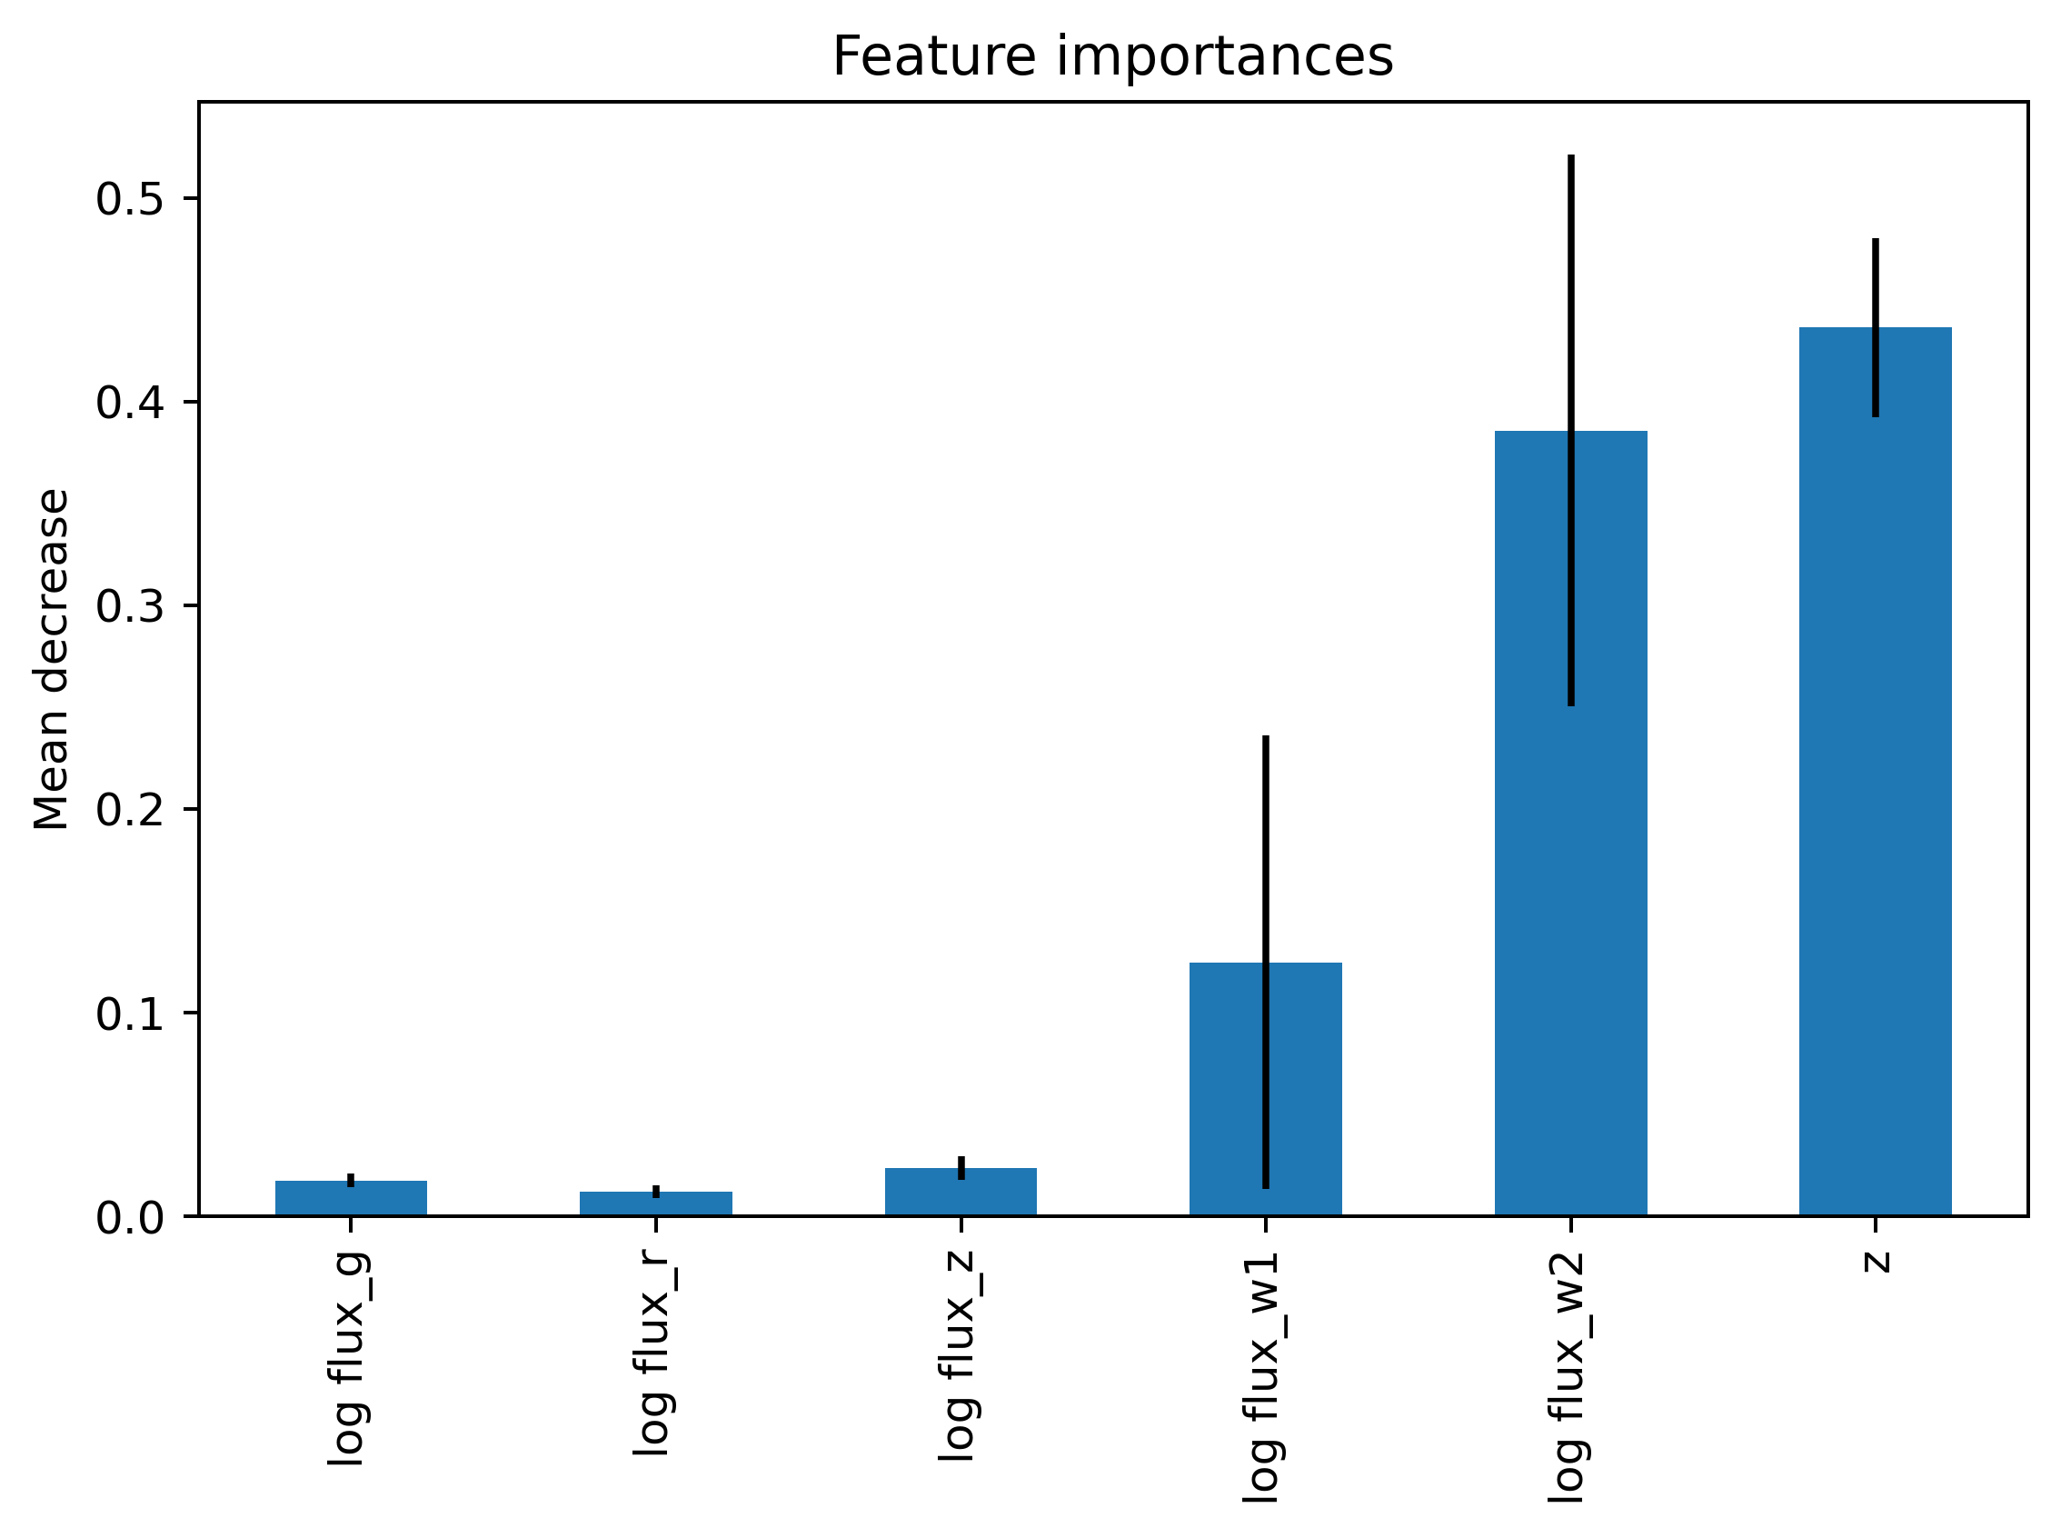
Seminario de astronomía – 27/11/2023
Random Subset Feature Selection
(RSFS)
Introducir aleatoriedad adicional en el proceso de construcción del modelo para mejorar la generalización y reducir el sobreajuste
V. Torres-Gomez
Estimación de la masa estelar de galaxias con Graph Neural Networks
Slide 1

Slide 20
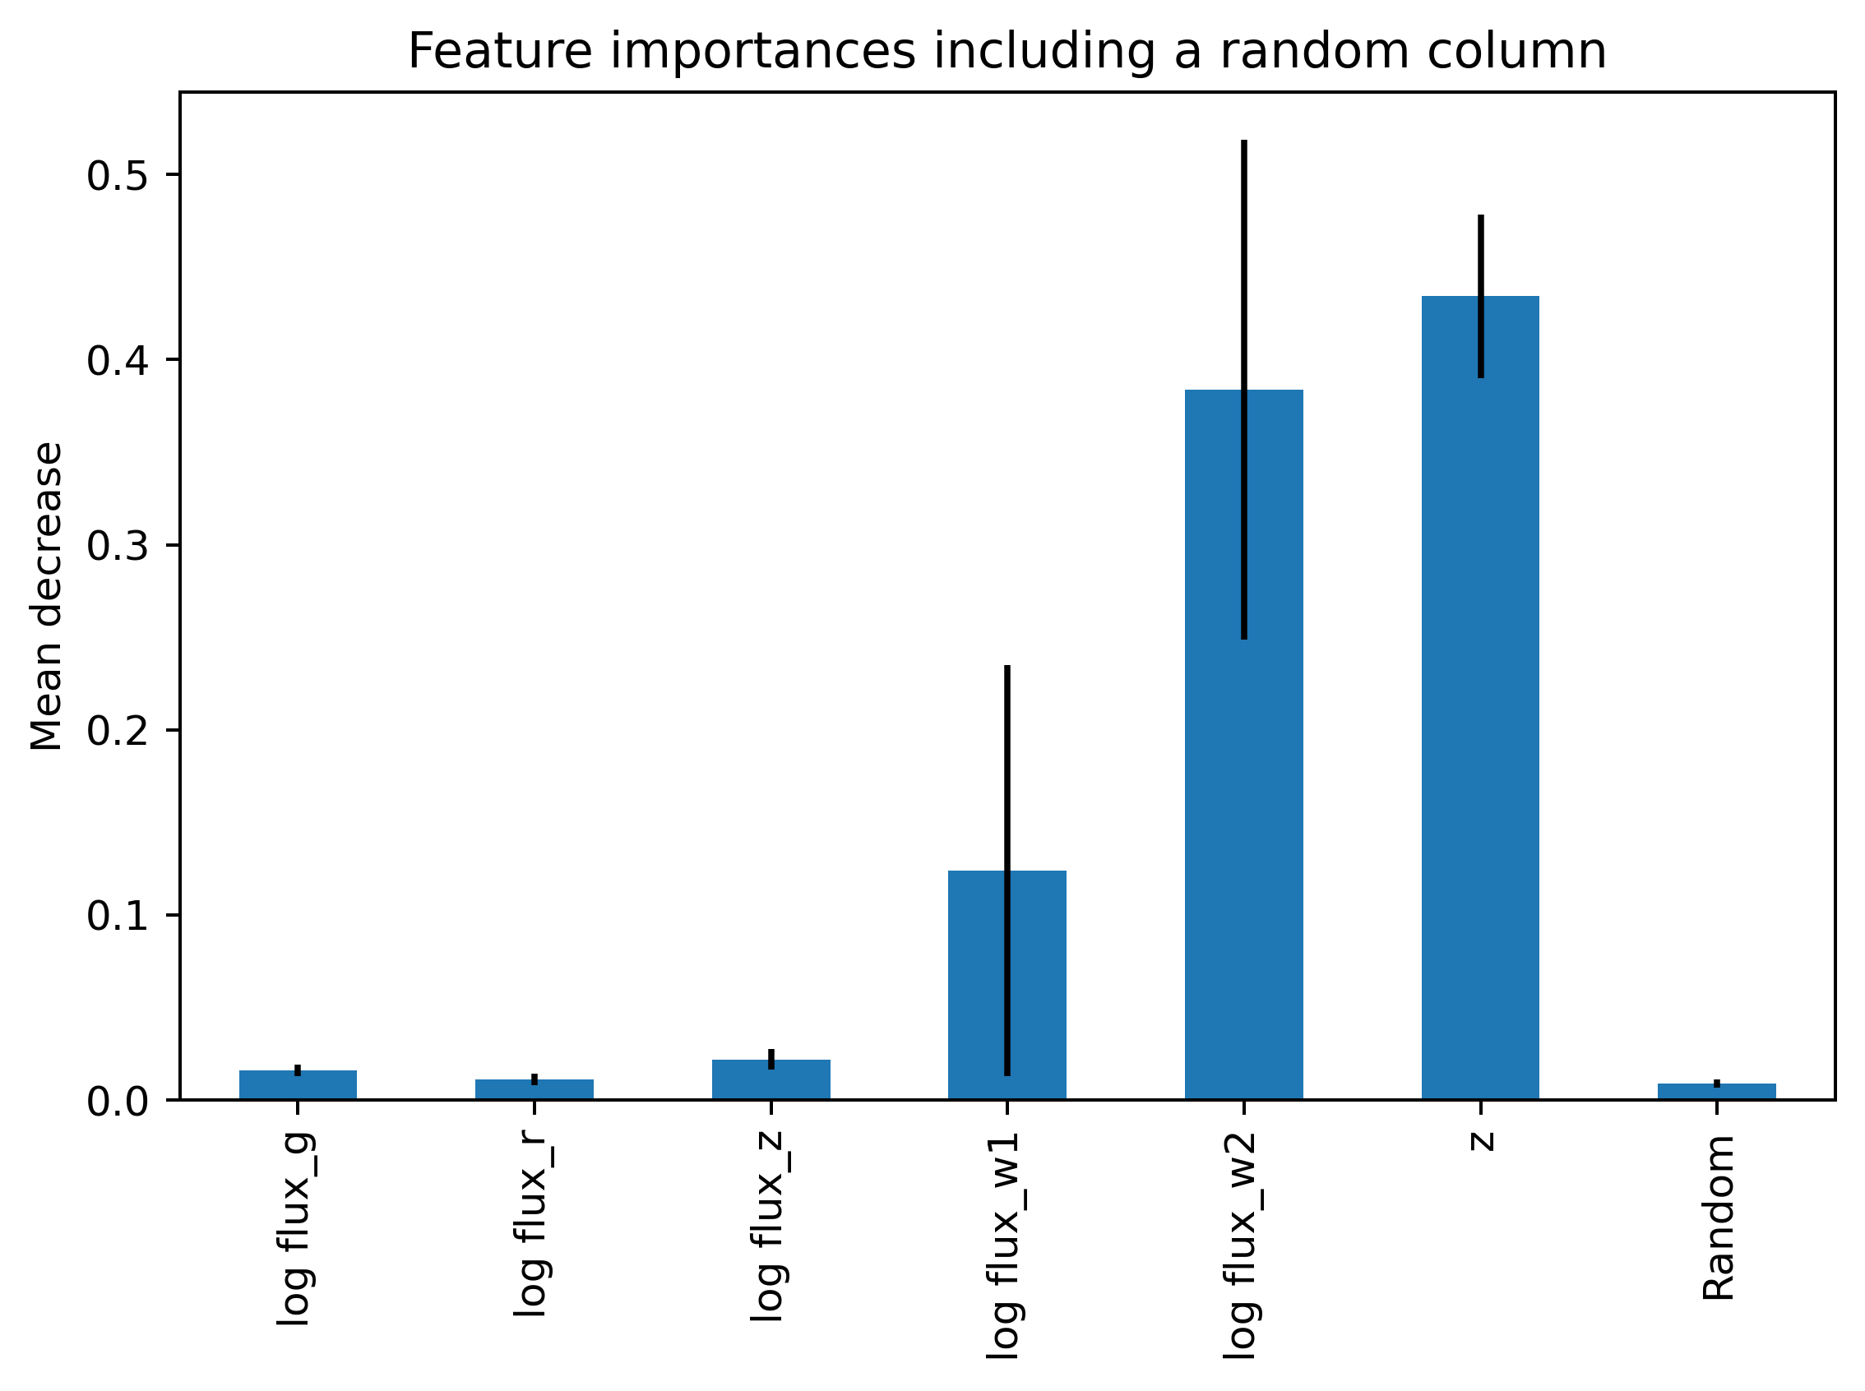
Seminario de astronomía – 27/11/2023
Reducción de la correlación entre árboles
Prevención del sobreajuste
Mayor robustez
V. Torres-Gomez
Estimación de la masa estelar de galaxias con Graph Neural Networks
Slide 1

Slide 21
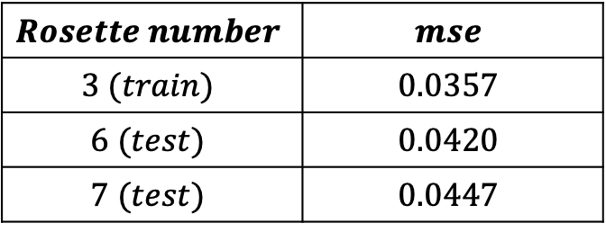
Seminario de astronomía – 27/11/2023
Modelo Random Forest
Algunos resultados de prueba
$$Rosette number$$ | $$mse$$
$$3 (train)$$ | $$0.0357$$
$$6 (test)$$ | $$0.0420$$
$$7 (test)$$ | $$0.0447$$
V. Torres-Gomez
Estimación de masa estelar de galaxias con Graph Neural Networks
Slide 1

Slide 22
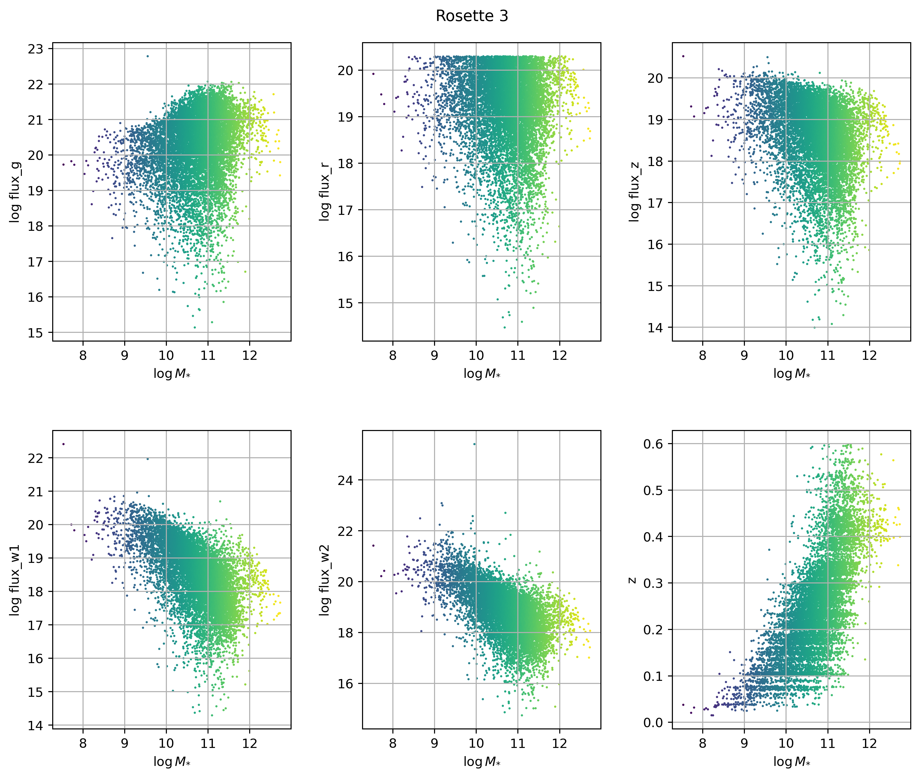
Seminario de astronomía – 27/11/2023
Graph Neural Network
Red neuronal de grafos con flujos G, R, Z, W1, W2 y redshift Z
V. Torres-Gomez
Estimación de la masa estelar de galaxias con Graph Neural Networks
Slide 1

Slide 23
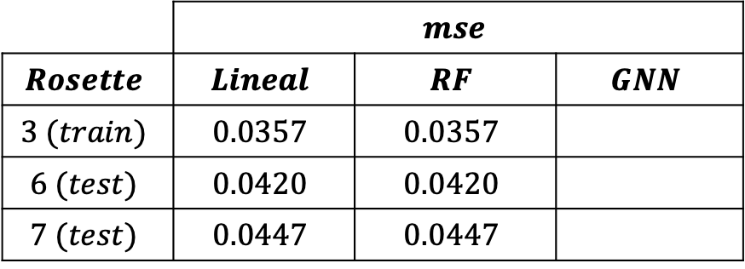
Seminario de astronomía – 27/11/2023
Resultados generales
Algunos resultados de prueba
 | $$mse$$
$$Rosette$$ | $$Lineal$$ | $$RF$$ | $$GNN$$
$$3 (train)$$ | $$0.0357$$ | $$0.0357$$
$$6 (test)$$ | $$0.0420$$ | $$0.0420$$
$$7 (test)$$ | $$0.0447$$ | $$0.0447$$
V. Torres-Gomez
Estimación de masa estelar de galaxias con Graph Neural Networks
Slide 1

Slide 24
Seminario de astronomía – 27/11/2023
Referencias
[1] DESI. (2023). DESI Data Early Data Release (EDR). https://data.desi.lbl.gov/doc/releases/edr/ [2] Pedregosa et al. (2011). Scikit-learn: Machine Learning in Python. https://scikit-learn.org/stable/user_guide.html
[3] Wilson, R. (1996), Introduction to Graph Theory. https://www.maths.ed.ac.uk/~v1ranick/papers/wilsongraph.pdf
V. Torres-Gomez
Estimación de masa estelar de galaxias con Graph Neural Networks
Slide 1

